Slide 1
rsdo.oblcit.ru
Установочный семинар к курсу
«Организация электронного обучение средствами РСДО», 36ч
Знакомство с Moodle 3.5

Slide 2
Азарова Н.В. г.Новосибирск
Деревягина Д.А. Чановский, Чулымский, Купинский районы, СОШ№151
Павлюченко А.С. Куйбышевский, Искитимский районы
Сергеева А.А. Новосибирский Маслянинский районы, г.Обь
Слободчикова С.М. Барабинский район и г.Бердск
С 25 марта по 20 апреля сроки обучения. 25 апреля отчитываемся перед МО
Развернуты 2 новых курса:
курс ПК (роль ученика) и курс предметный (роль учителя)
Обязательно! Зарегистрироваться на сайте ОблЦИТ (ссылка в журналах и в курсе)

Slide 3
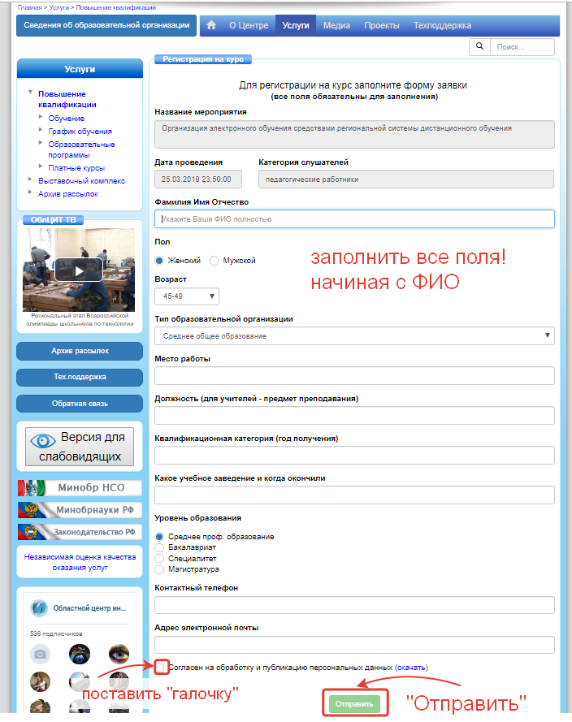
Регистрация на
www.oblcit.ru
Путь регистрации:
Услуги-
Повышение квалификации-
Обучение-
(найти название курса)-
«Записаться».
После регистрации,
прочитать все ресурсы и выполнить все задания

Slide 4
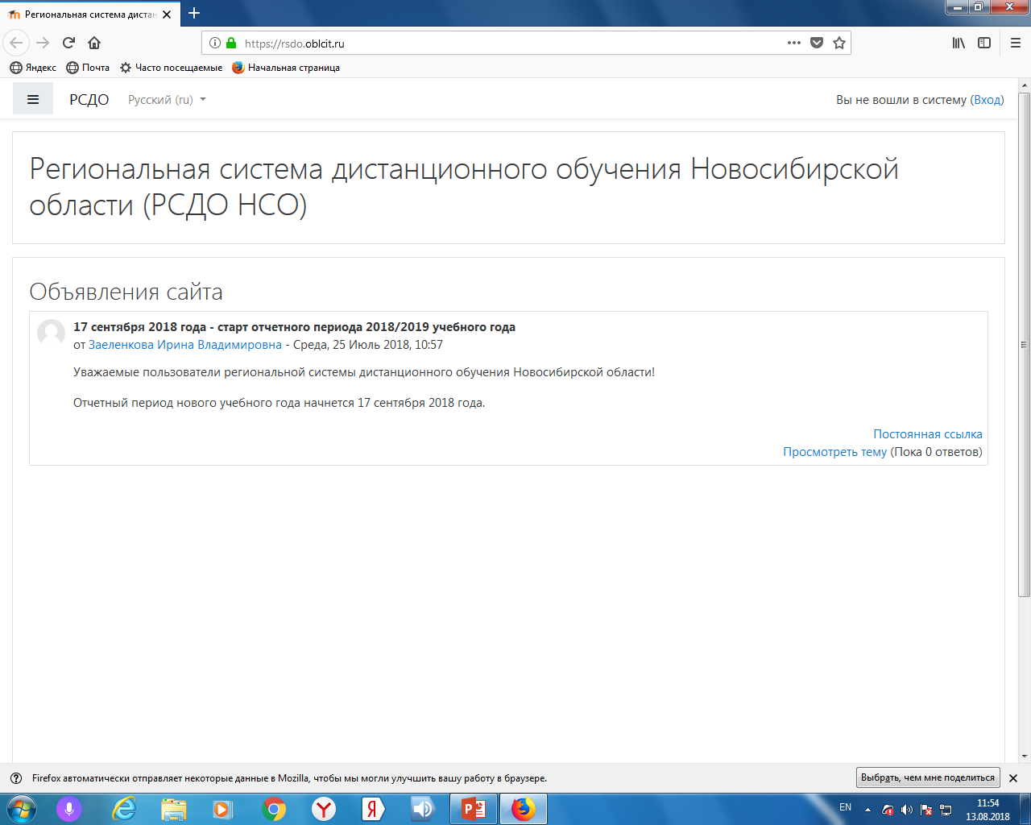
Вход в систему: www.rsdo.oblcit.ru

Slide 5
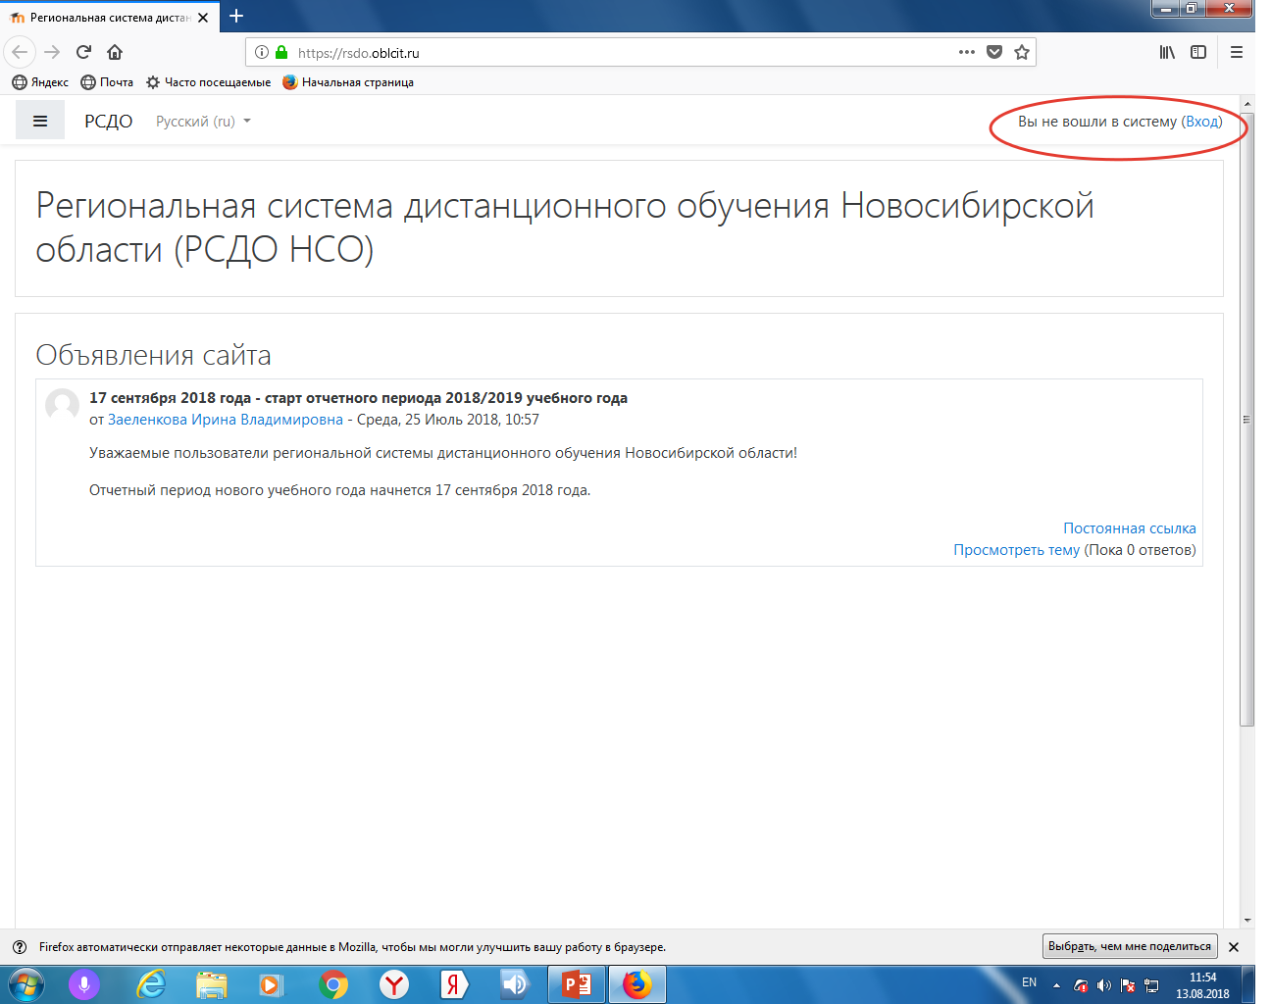
Вход в систему

Slide 6
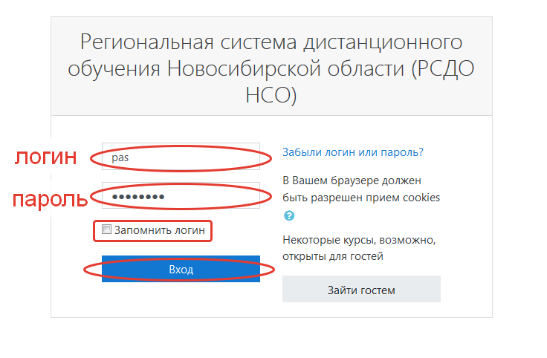
Вход в систему

Slide 7
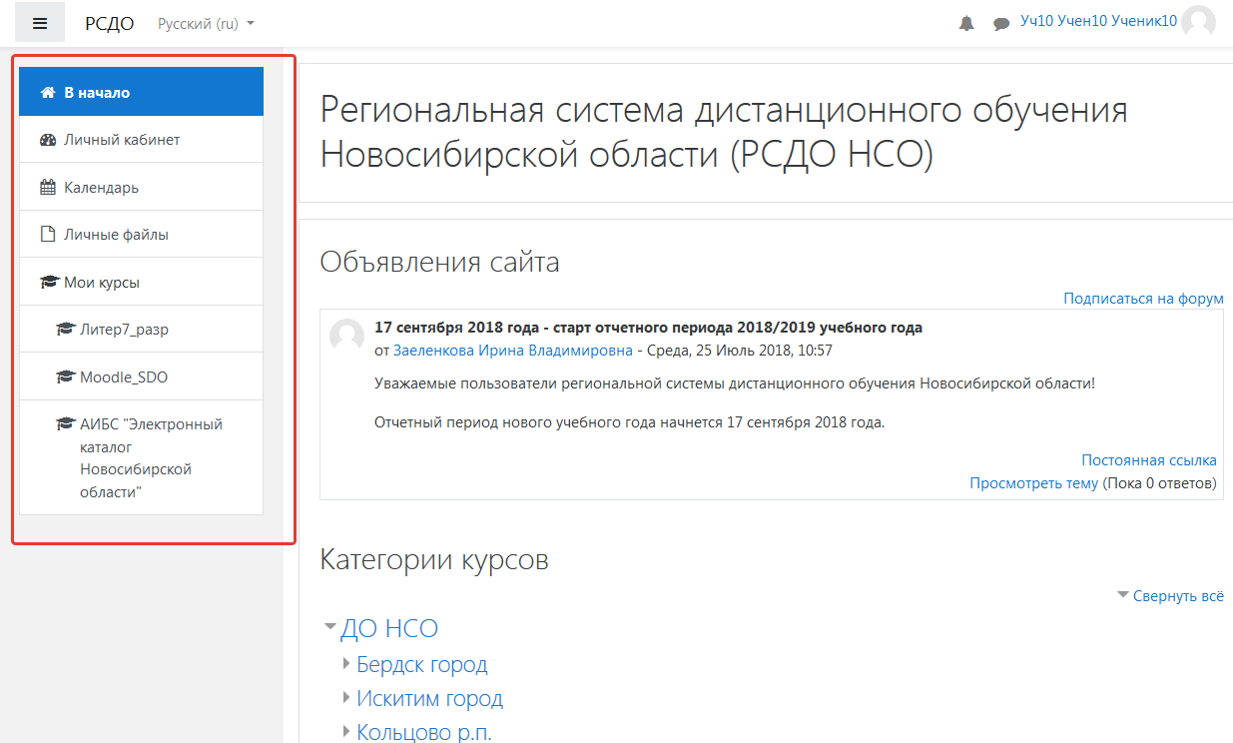
Элементы навигации

Slide 8
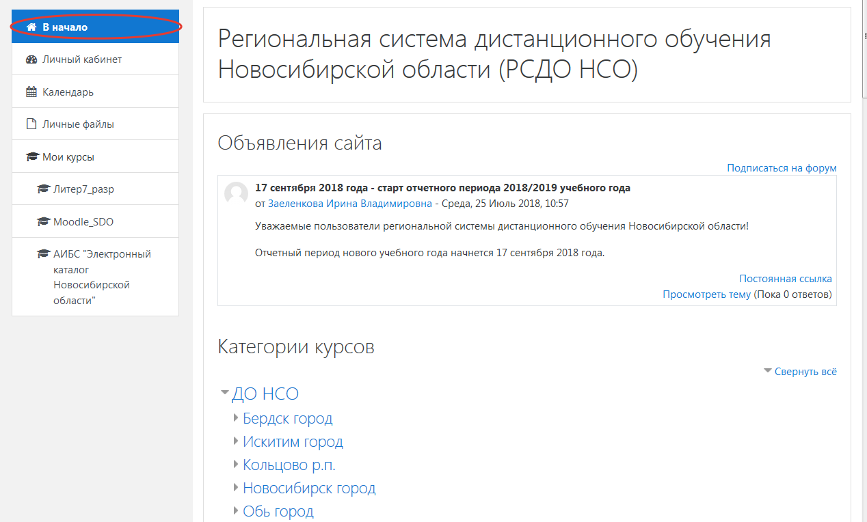
Элементы навигации

Slide 9
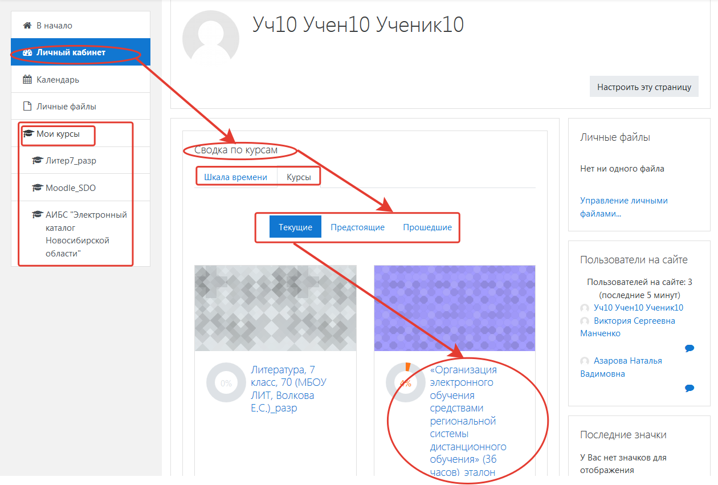
Элементы навигации

Slide 10
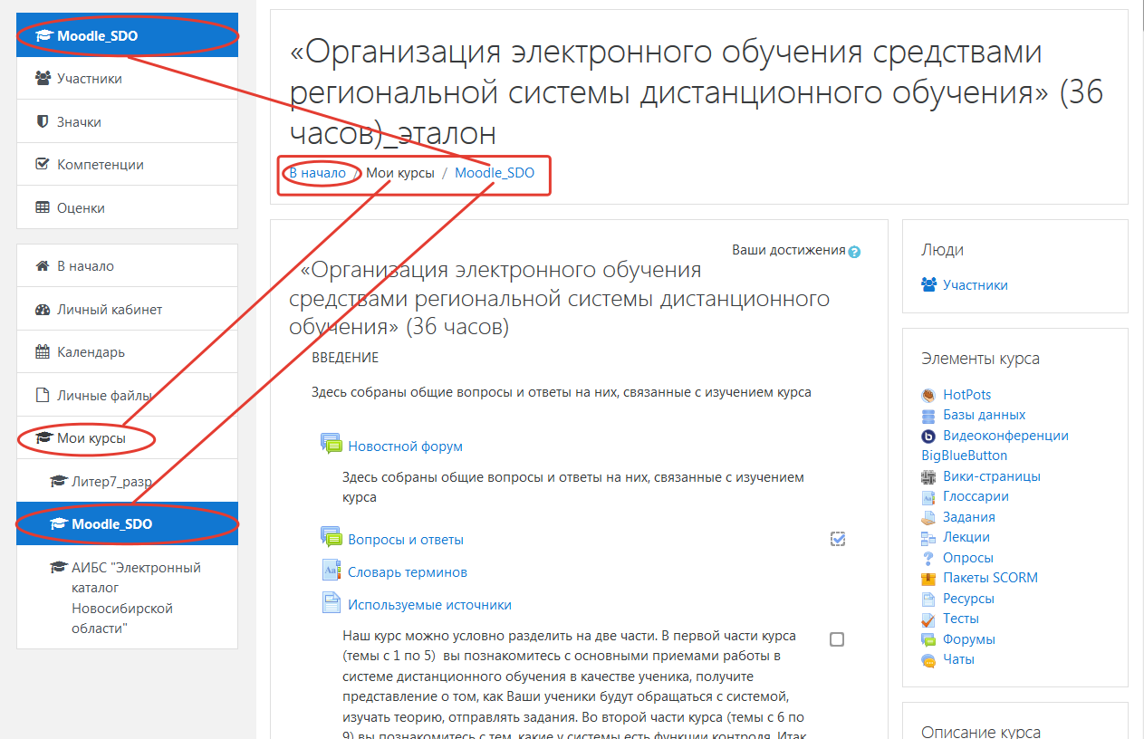
Элементы навигации

Slide 11
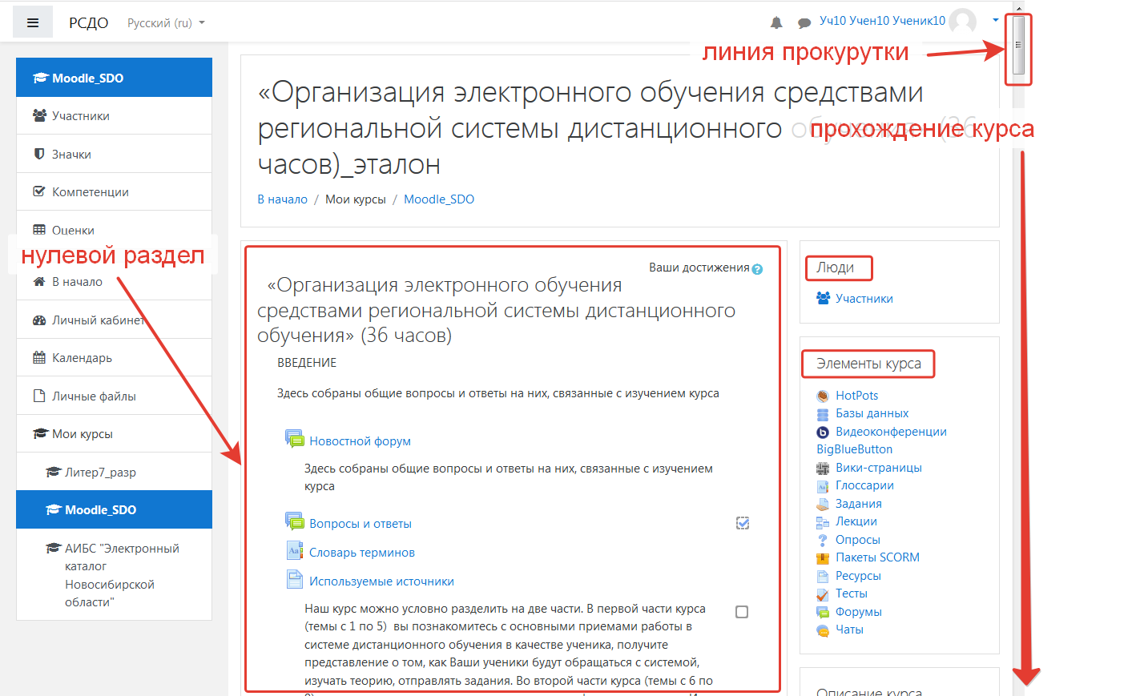
Элементы навигации

Slide 12
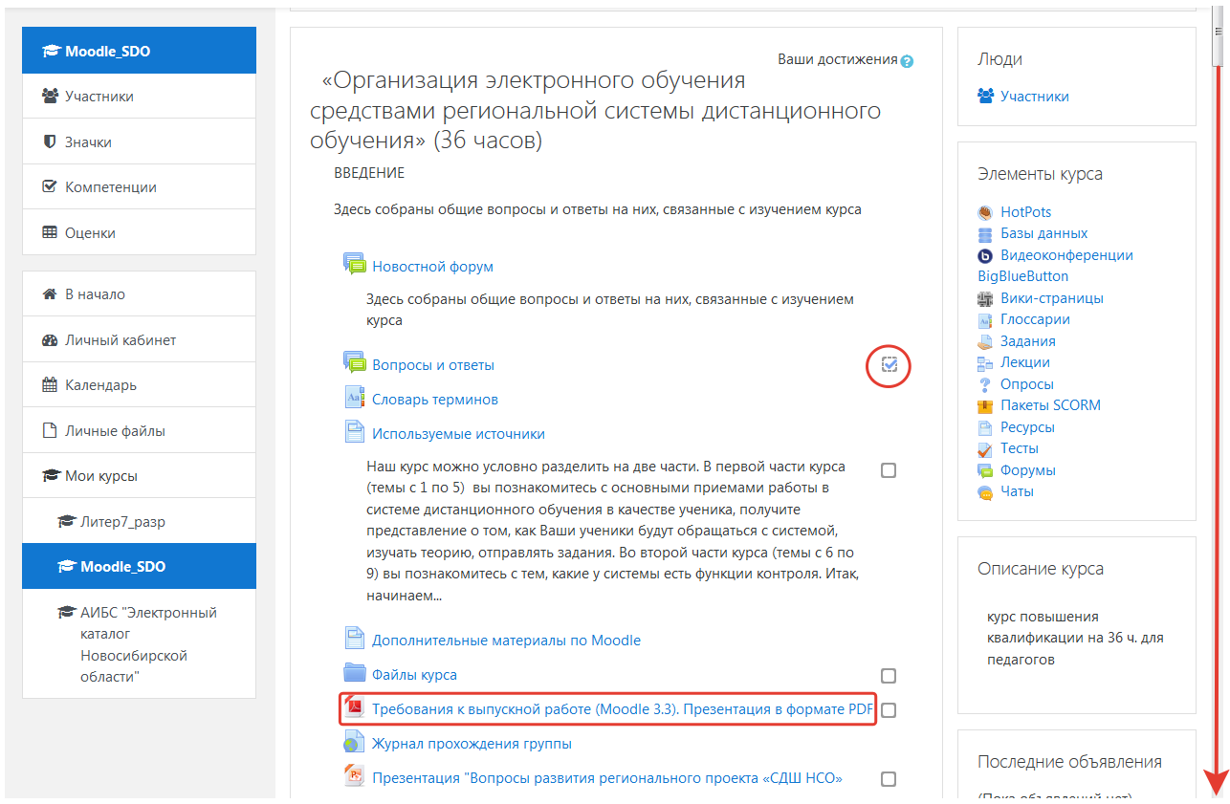
Нулевой раздел

Slide 13
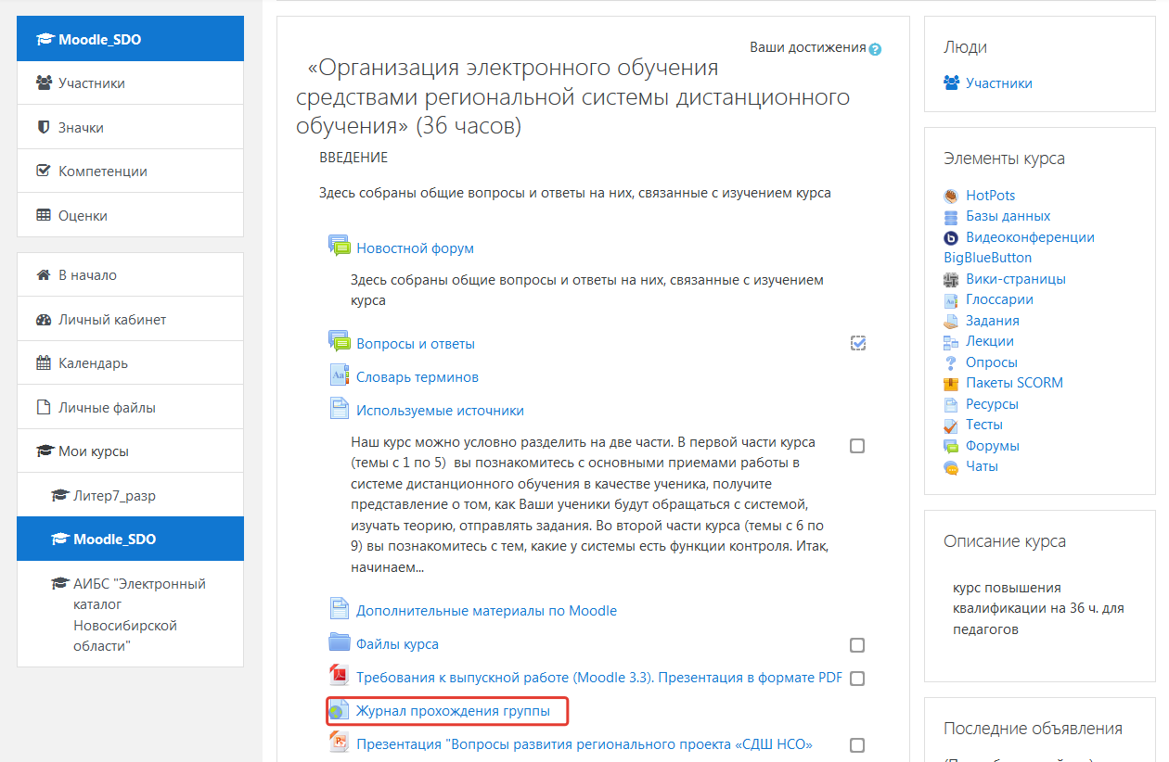
Нулевой раздел

Slide 14
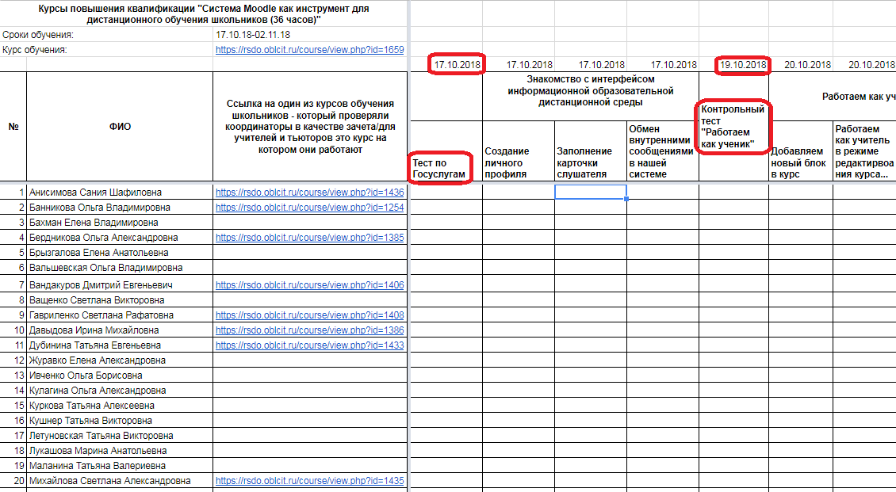
Нулевой раздел

Slide 15
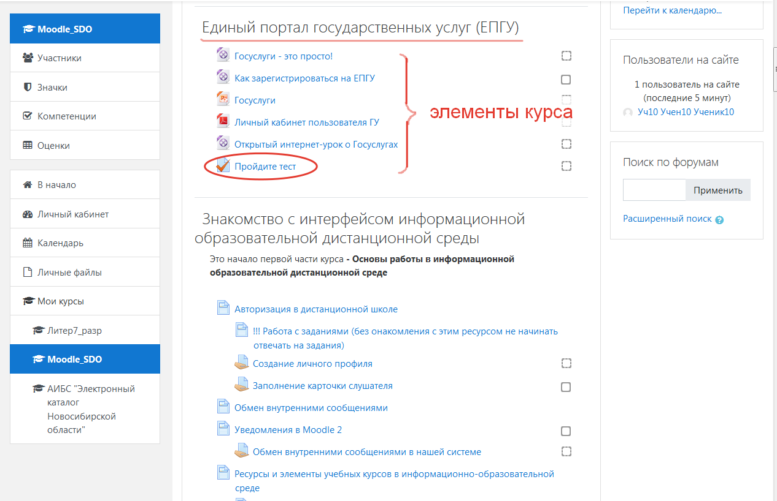
Первый раздел
Пройти курс сверху вниз, не пропустив ни одного элемента!

Slide 16
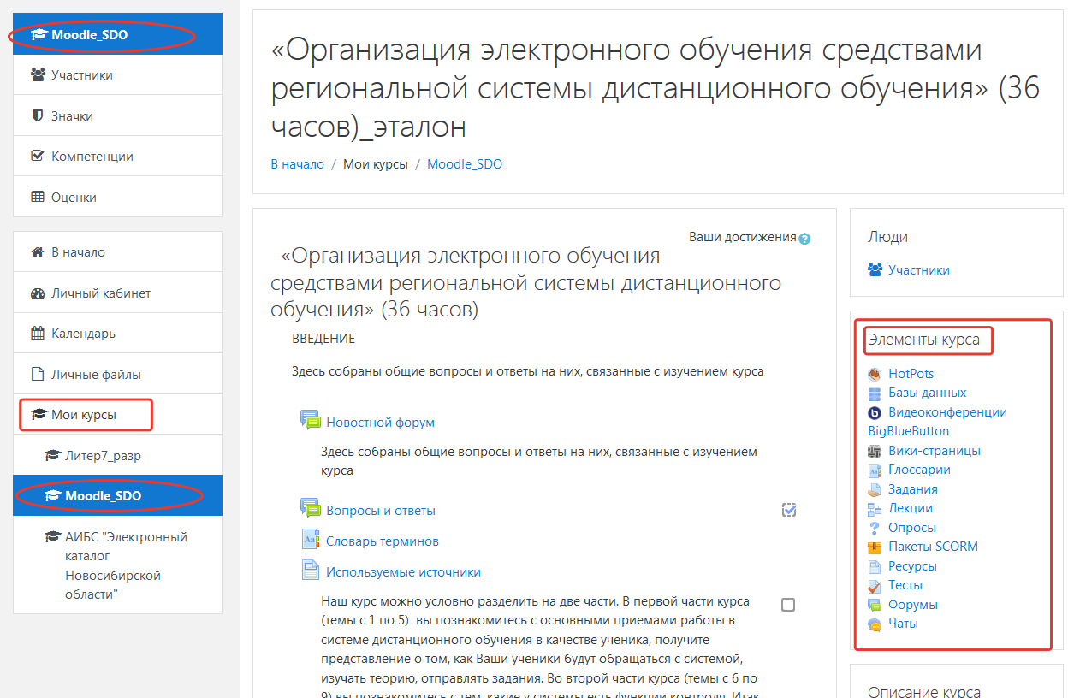
Элементы курса

Slide 17
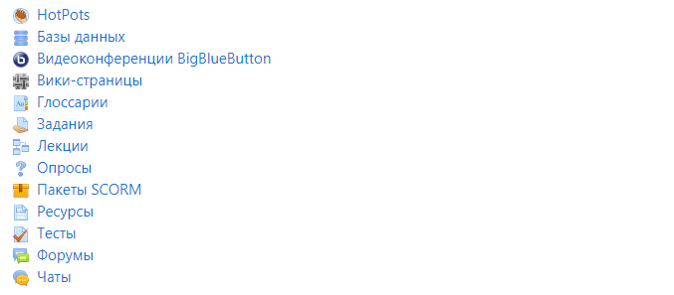
Элементы курса

Slide 18
Элементы курса. Ресурсы

Slide 19
Соответствие в выполнении заданий и оценки в журнале

Slide 20
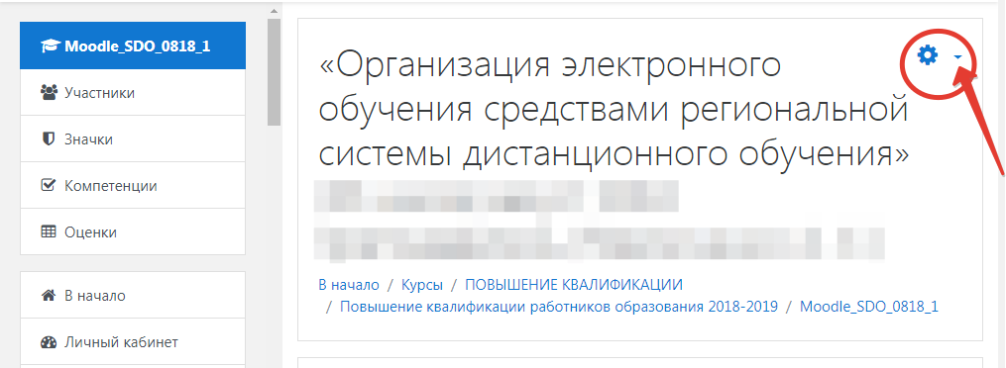
Роль учителя. Редактирование курса

Slide 21
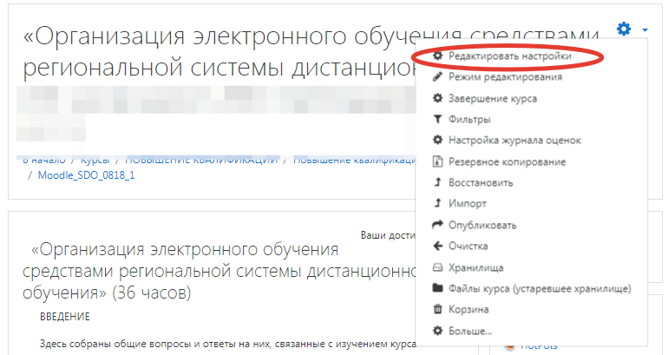
Роль учителя. Редактирование курса

Slide 22
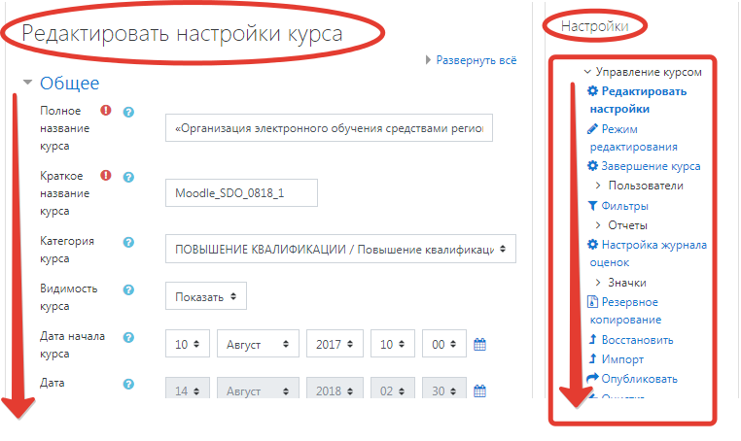
Роль учителя. Редактирование курса

Slide 23
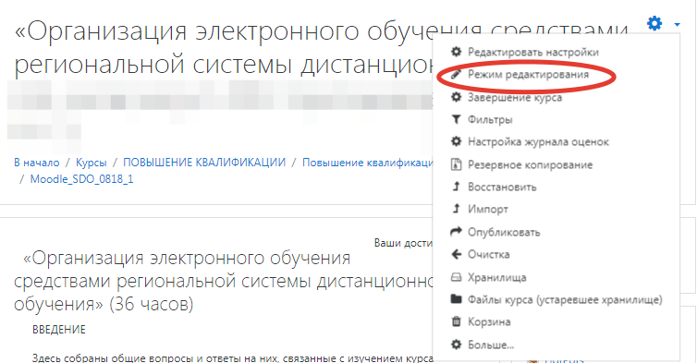
Роль учителя. Редактирование курса

Slide 24
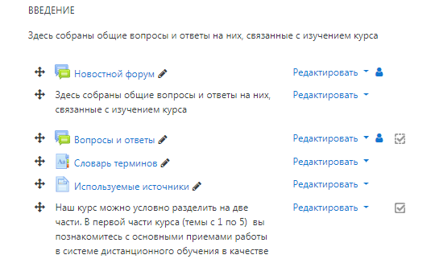
Роль учителя. Редактирование курса

Slide 25
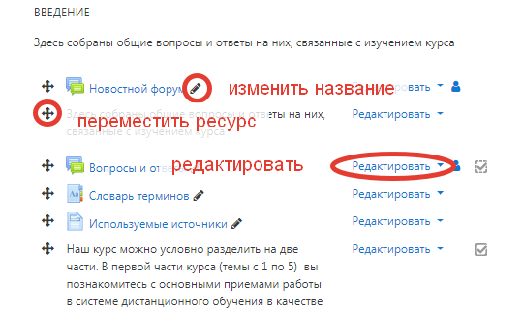
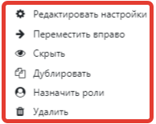
Роль учителя. Редактирование курса

Slide 26
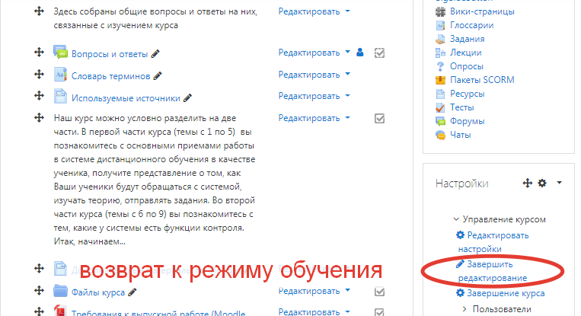
Роль учителя. Редактирование курса

Slide 27
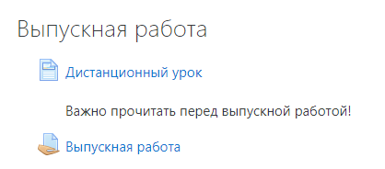
Итоговый раздел

Slide 28
шаблон

Slide 29
Контакты:
Методисты ОДО ОблЦИТ
Азарова Наталья Вадимовна, anv@oblcit.ru, anv1987@yandex.ru, тел. 349-58-00 доб.244, сот. 8-953-892-29-60
Деревягина Диана Александровна dda@oblcit.ru, 349-58-00 доб.242
Павлюченко Александра Сергеевна pavlyuchenkoas@gmail.com, 349-58-00 доб.242, 89139292466
Сергеева Анна Александровна saa@oblcit.ru, 349-58-00 доб.241
Слободчикова Сардана Михайловна usm@oblcit.ru 349-58-00 доб.243
Начальник ОДО
Яшкин Игорь Львович yil@oblcit.ru, 349-58-00 доб.240

